Slide 1
Географический поиск в информационных системах с использованием ретроспективного тезауруса
Скачков Д. М., Жижимов О. Л.
Институт вычислительных технологий СО РАН

Slide 2
План доклада
Зачем нужен географический поиск в «негеографических» информационных системах?
Как организовать такую функциональность?
Что такое ретроспективный тезаурус и как он связан с задачей?

Slide 3
«Негеографические» информационные системы
Информационные системы общего назначения (или «негеографические» информационные системы) – ИС, изначально не ориентированные на обработку географических данных.
  электронные каталоги
  библиографические указатели
  архивы цифровых объектов: изображений, аудио, видео и пр.

Slide 4
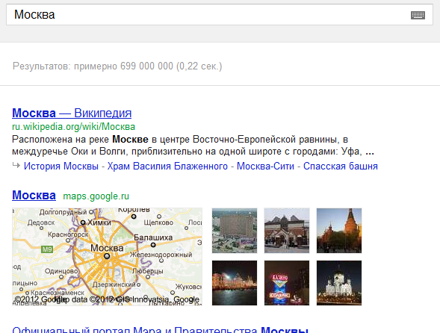
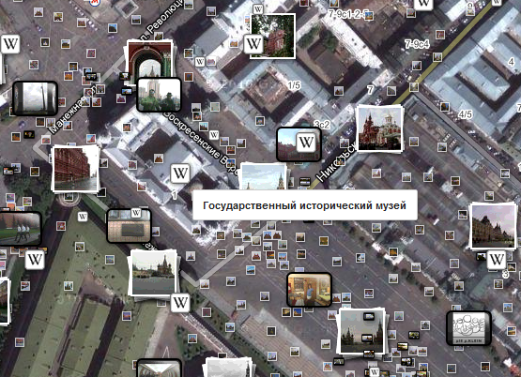
Развитие географических сервисов
Google Maps:
Контент
Notes:
ГИС это информационная система, обеспечивающая сбор, хранение, обработку и визуализацию пространственных данных и связанной с ними информации.
Долгое время они оставались только в ряде специализированных областей. Но с появлением таких сервисов, как Google Maps, ситуация изменилась.
Появилась возможность интегрировать функциональность географических информационных систем в системы, прямым образом не связанные с географией.

Slide 5
Не только фото и видео…
Не только медиа контент может быть привязан к областям земной поверхности
Географическая привязка – логическая связь цифрового объекта с некоторой областью земной поверхности.
Географическая привязка информации в существующих информационных системах позволит существенно повысить функциональность поисковых и визуализационных сервисов:
  Поиск записей, относящихся к некоторой области на поверхности Земли
  Отображение на карте записей из ИС
В существующих информационных системах общего назначения отсутствует такая функциональность

Slide 6
Для каких систем может быть интересна географическая привязка
Библиографическая информация:
  электронные каталоги
  библиографические указатели
  базы данных по научно-технической информации
Базы метаданных:
  полнотекстовые базы данных
  коллекции традиционных музеев и архивов
  архивы цифровых объектов: изображений, аудио, видео и пр.
Возможно, другие «негеографические» ИС, нуждающиеся в дополнительных возможностях поиска.

Slide 7
Пример поиска в системе без привязки
Как искать статьи, содержащие упоминания населенных пунктов Новосибирской области?
  Поиск по словосочетанию «Новосибирская область» выдаст неполный список, т.к. статья необязательно содержит упоминание Новосибирской области.
  Мы должны составить список всех населенных пунктов Новосибирской области
  Мы должны не забыть, что некоторые населенные пункты изменили свое название
  Мы должны не забыть, что некоторые населенные пункты были сняты с учета (исчезли)
  Мы должны не забыть, что у некоторых населенных пунктов есть несколько вариантов названия

Slide 8
Как должна выглядеть привязка
Географическая привязка – логическая связь цифрового объекта с некоторой областью земной поверхности.
Область может быть описана:
  Геометрическим объектом (точка, окружность, полигон) с определенными географическими координатами.
  Названием географического объекта. Название должно быть получено из тезауруса географических наименований (из которого и можно получить координаты).
Описание области помещается в метаданные объекта

Slide 9
Информационно-поисковый тезаурус
Информационно-поисковый тезаурус – контролируемый словарь терминов на естественном языке, явно указывающий отношения между терминами и предназначенный для информационного поиска.

Slide 10
Два варианта привязки
Непосредственное задание координат
Привязка посредством тезауруса географических наименований

Slide 11

Почему не первый вариант
Привязка с помощью непосредственного задания координат обладает некоторыми серьезными недостатками:
  Необходимость использования хранилищ данных, поддерживающих работу с географическими объектами
  Поиск по названию географического объекта?
  Существенное изменение имеющихся систем
  Дублирование поисковой функциональности

Slide 12

Привязка посредством тезауруса
Привязка при помощи тезауруса тоже не лишена недостатков, но позволяет избежать проблем простой координатной привязки
  Нет необходимости существенно менять схему данных
  Возможен поиск по географическому названию
  Не привязаны к функциональности хранилища данных

Slide 13
Проблемы при привязке к тезаурусу
Привязка с использованием тезауруса географических наименований может быть неоднозначной, поскольку:
географические названия зависят от времени и языка
любой географический объект может включать в себя множество других географических объектов
Поэтому используемый тезаурус должен:
Содержать информацию о названиях и координатах географического объекта в разные моменты времени и для различных языков
Содержать связи, отражающие взаимное расположение объектов
Содержать ссылки на нормативные документы с информацией об изменении характеристик объекта с течением времени
В процессе поиска учитывать также и временной аспект
Notes:
Особенности при привязке к тезаурусу
Привязка с использованием тезауруса географических наименований может быть неоднозначной, поскольку:
1. географические названия зависят от времени и от языка
2. любая область (контур) может содержать в себе множество названий включаемых в себя областей
Поэтому тезаурус должен отвечать следующим требованиям:
1. Содержать информацию о названиях и координатах географического объекта в разные моменты времени и для различных языков
2. Содержать связи, отражающие взаимное расположение объектов
3. Содержать ссылки на нормативные документы, содержащие сведения об изменении характеристик объекта с течением времени
4. Позволять производить поиск не только по координатам и названиям, но также и по временным промежуткам

Slide 14

Нужен свой тезаурус…
Решено разработать тезаурус географических наименований, позволяющий решать следующие задачи:
  Прямое и обратное геокодирование
  Ретроспективное прямое и обратное геокодирование
  Простой процесс интеграции с существующими системами

Slide 15
Геокодирование
Геокодирование – перевод из терминов географических названий в термины географических координат.
Ретроспективное геокодирование – геокодирование с учетом изменений свойств географических объектов с течением времени.
Notes:
Следует пояснить, что понимается под прямым и обратным геокодированием

Slide 16
Как организовать ретроспективное геокодирование
Каждое изменение свойства объекта отражено в документе
Документу присущи, как минимум, два основных свойства: «дата начала действия» и «описание»
Изменяющиеся свойства связаны с двумя документами:
  beginDocument – документ, вводящий в силу конкретное значение свойства объекта
  endDocument – документ, завершающий срок действия конкретного значения свойства объекта

Slide 17
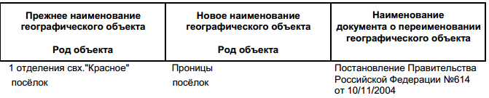

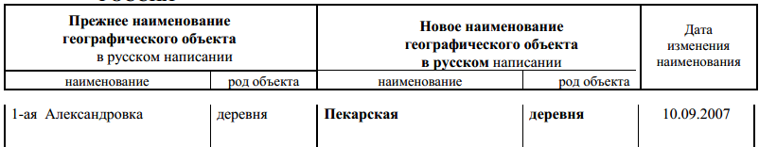
Пример документов

Slide 18
Доступ к тезаурусу
Для упрощения процесса интеграции с другими информационными системами доступ к тезаурусу удобнее реализовать по протоколу Z39.50 (протокол доступа к разнородным источникам данных)
Автоматически получаем доступ по SOAP/SRW и HTTP/SRU

Slide 19
На низком уровне
Для реализации доступа по Z39.50 нужно определиться с профилем доступа (списком поисковых атрибутов). Профиль назовем RGeoThes.
Согласно профилю определяем отображение реляционной схемы на профиль RGeoThes
Используем СУБД PostgreSQL для хранения данных, она содержит встроенную поддержку необходимых типов (point, box, polygon, line, circle) и функции по работе с ними

Slide 20
Пример поисковых запросов
ресурсы, опубликованные в Новосибирской области с 12 октября 2001 года по 10 января 2007 года
  @and
  @attr 1=59 @attr 2=3 @attr 4=108 {Новосибирская область}
  @attr 1=31 @attr 2=16 @attr cip 4=210 {2001-10-12, 2007-01-10}
ресурсы, опубликованные в Новосибирской области с 12 октября 2001 года по 10 января 2007 года (геометрическое представление)
  @and
  @attr 1=59 @attr cip 2=7 @attr cip 4=202 {((53.3590,75.2152),(57.2273,85.1248))}
  @attr 1=31 @attr cip 2=16 @attr cip 4=210 {2001-10-12, 2007-01-10}

Slide 21
Индексация данных в существующих системах
В основе лежит индексация текста терминами из заданного словаря. Однако, с некоторыми особенностями.
  Необходимо учитывать морфологию
  Омонимичность названий друг другу и другим словам
Подробнее:
  Барахнин В. Б., О. Л. Жижимов, А. А. Куперштох, Д. М. Скачков, А. М. Федотов. Алгоритм извлечения из текстовых документов географических названий, отражающих содержание // Вестник Новосибирского государственного университета. Серия: Информационные технологии. Том 10. Выпуск 1. - Новосибирск: Новосибирский государственный университет, 2012. - С.109-120. - ISSN 1818-7900.

Slide 22
Пробный поиск
Условия поиска:
  Ключевое слово «конференция»
  Временной период: с 1985 г. по 2011 г.
  Географическая область: Байкальская природная зона
Поиск производим по заголовкам статей
Результаты:
  По словосочетанию «Байкальская природная зона» - 0 результатов
  По словосочетанию «Байкал» - 9 результатов
  С использованием тезауруса – 13 результатов

Slide 23
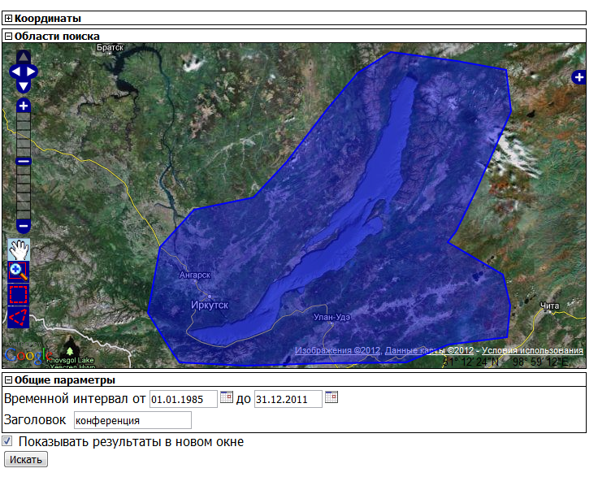
Параметры

Slide 24
Результаты поиска (1)

Slide 25
Результаты поиска (2)

Slide 26
Заключение
В докладе был рассмотрен вариант организации географического поиска в «негеографических» информационных системах посредством тезауруса ретроспективного геокодирования.
На основе описанной технологии сегодня формируется ряд информационных систем в рамках научно-исследовательских проектов Сибирского отделения РАН

Slide 27
Список литературы
Abresch J., Hanson A., Heron S., Reehling P. Integrating Geographic Information Systems into Library Services: A Guide for Academic Libraries // http://elib.sbras.ru:8080/jspui/handle/SBRAS/3362 - ISBN 978-1-59904-726-3
API Карт Google - Google Maps API — Google Developers https://developers.google.com/maps/?hl=ru
Catalogue Interoperability Protocol (CIP) Specification - Release B // CEOS/WGISS/ICS/CIP-B, Issue 2.4.75. - April 2005.
Барахнин В.Б., Жижимов О.Л., Куперштох А.А., Скачков Д.М., Федотов А.М. Алгоритм извлечения из текстовых документов географических названий, отражающих содержание // Вестник НГУ. Сер.: Информационные технологии. - 2012. - Т.10. - № 1. - С.109-120. - ISSN 1818-7900.
Барахнин В.Б., Куперштох А.А. Алгоритм координатного индексирования электронных научных документов // Труды международной конференции «Вычислительные и информационные технологии в науке, технике и образовании». Казахстан, Павлодар, 20-22 сентября 2006 г. Т. I. C.228-232.
Барахнин В.Б., Нехаева В.А. Технология создания тезауруса предметной области на основе предметного указателя энциклопедии // Вычислительные технологии. 2007. Т. 12. Специальный выпуск 2. С.3-9.
Библиотека морфологического анализа phpМorphy. – http://phpmorphy.sourceforge.net
Жижимов О.Л., Мазов Н.А. Об использовании географических координат при поиске библиографической информации // Научные и технические библиотеки. - 2009. - № 1. - С.54-60.
Жижимов О.Л., Мазов Н.А. Проблемы географической привязки цифровых объектов в электронных библиотеках // XII Всероссийская научная конференция «Электронные библиотеки: перспективные методы и технологии, электронные коллекции» - RCDL’2010 (Казань, Россия, 13.10 - 17.10.2010): Труды конференции. - Казань: Казан. ун-т, 2010. - С.207-214. - ISBN 978-5-98180-838-8.
Карты Google http://maps.google.com/
Скачков Д.М., Жижимов О.Л. Об интеграции географических метаданных посредством ретроспективного тезауруса // Информатика и ее применения. – 2012. – № 3.
Скачков Д.М., Жижимов О.Л. Об использовании ретроспективного геокодирования для географического поиска в электронных библиотеках // XIII Всероссийская научная конференция «Электронные библиотеки: перспективные методы и технологии, электронные коллекции» - RCDL'2011 (Воронеж, Россия, 19.10 - 22.10.2011): Труды конференции. - Воронеж: Издательско-полиграфический центр Воронежского государственного университета, 2011. - С.51-58. - ISBN 978-5-9273-1875-9.
Шокин Ю.И., Федотов А.М., Барахнин В.Б. Проблемы поиска информации. Новосибирск: Наука, 2010.

Slide 28
Благодарю за внимание!

